Slide 1
Оптимизация деятельности сестринского персонала кардиологического отделения при оказании экстренной помощи пациентам с ОКС
ГБУЗ СО «Тольяттинская городская клиническая больница №5»
Ведина Татьяна Ивановна
Старшая медицинская сестра Кардиологического отделения №1
Государственного бюджетного учреждения здравоохранения
Самарской области
«Тольяттинская городская клиническая больница №5»
2023

Slide 2
ГБУЗ СО «Тольяттинская городская клиническая больница №5»
Государственное бюджетное учреждение здравоохранения Самарской области
«Тольяттинская городская клиническая больница №5» (ГБУЗ СО «ТГКБ №5») — одно из самых современных крупных региональных медицинских учреждений Российской Федерации.
Коек -2408
За 2022 год -60516 пациентов
Болезни системы кровообращения (БСК)-4330

Slide 3
ГБУЗ СО «Тольяттинская городская клиническая больница №5»
Болезни системы кровообращения - лидеры причин смертности населения
Цели:
снижение показателей смертности населения трудоспособного возраста (до 350 случаев на 100 тыс. населения),
смертности от болезней системы кровообращения (до 450 случаев на 100 тыс. населения),
смертности от новообразований, в том числе от злокачественных (до 185 случаев на 100 тыс. населения),
младенческой смертности (до 4,5 случая на 1 тыс. родившихся детей)
УКАЗ
ПРЕЗИДЕНТА РОССИЙСКОЙ ФЕДЕРАЦИИ
О национальных целях и стратегических задачах развития Российской Федерации на период до 2024 года

Slide 4
ГБУЗ СО «Тольяттинская городская клиническая больница №5»
Нормативно-правовое регулирование
Приказ Министерства здравоохранения РФ от 15.11.2012 № 918н «Об утверждении порядка оказания медицинской помощи больным с сердечно- сосудистыми заболеваниями»
Приказ Министерства здравоохранения РФ от 29.03.2019 № 173н «Об утверждении порядка проведения диспансерного наблюдения за взрослыми»
Приказ Министерства здравоохранения РФ от 27.04.2021 № 404н «Об утверждении Порядка проведения профилактического медицинского осмотра и диспансеризации определенных групп взрослого населения»

Slide 5
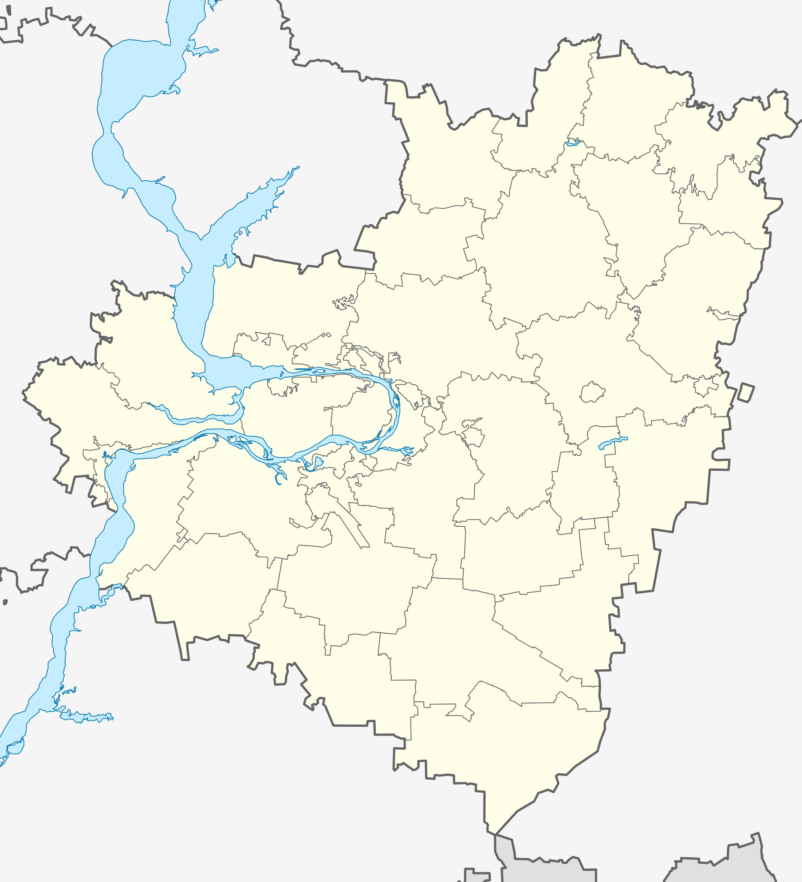
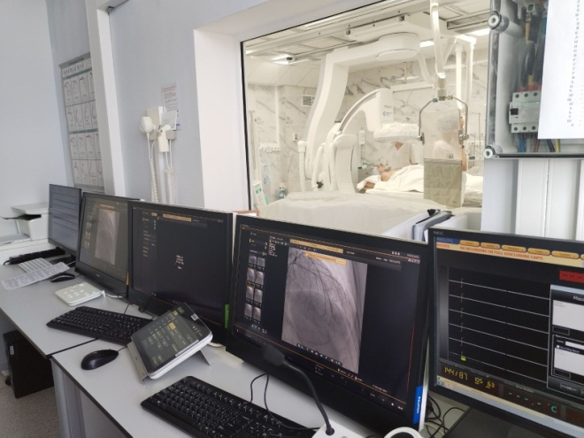
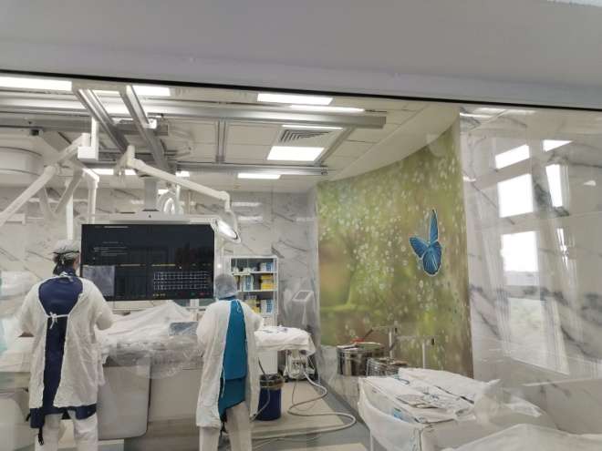
ГБУЗ СО «Тольяттинская городская клиническая больница №5»
Реализация проекта «Здравоохранение»
В 85 субъектах Российской Федерации разработаны, утверждены и реализованы региональные программы «Борьба с сердечно-сосудистыми заболеваниями», в том числе в Самарской области
Проводится популяционная профилактика развития сердечно-сосудистых заболеваний и сердечно-сосудистых осложнений у пациентов высокого риска
Переоснащено/дооснащено медицинским оборудованием не менее 140 региональных сосудистых центров и 469 первичных сосудистых отделений
Кадровое обеспечение системы оказания медицинской помощи больным с сердечно-сосудистыми заболеваниями

Slide 6
Состав регионального сосудистого центра
ГБУЗ СО «Тольяттинская городская клиническая больница №5»
Первичные сосудистые отделения (кардиология, неврология, нейрохирургия)
Отделение рентгенохирургических методов диагностики и лечения
Реанимация (ОКС)
Приемно-диагностическое отделение
Лечебно-диагностическое отделение

Slide 7
Кадровый состав среднего медицинского персонала
ГБУЗ СО «Тольяттинская городская клиническая больница №5»
Всего - 98 медицинских сестер
Молодые специалисты – 40%

Slide 8
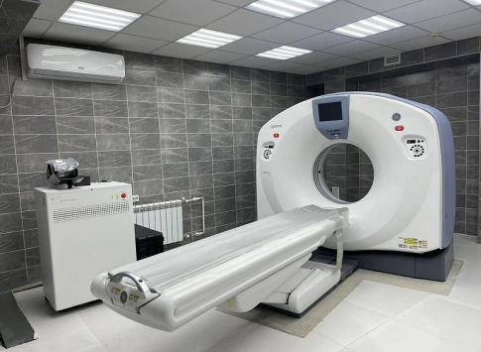
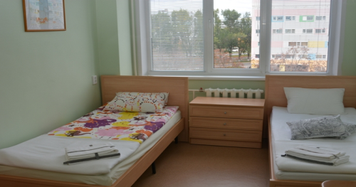
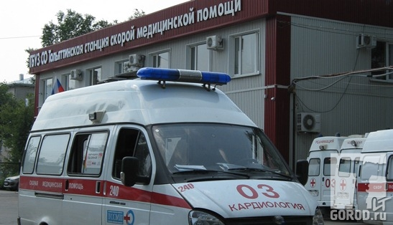
Взаимодействие медицинского персонала между структурными подразделениями РСЦ
ГБУЗ СО «Тольяттинская городская клиническая больница №5»
Функциональная диагностика
Отделения
СМП
Плановая госпитализация

Slide 9
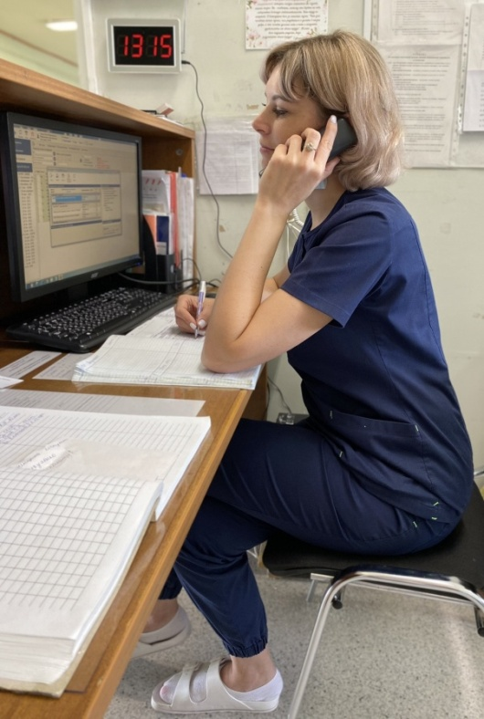
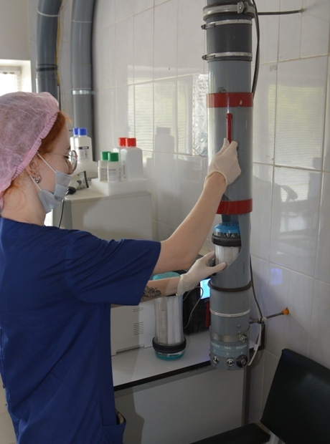
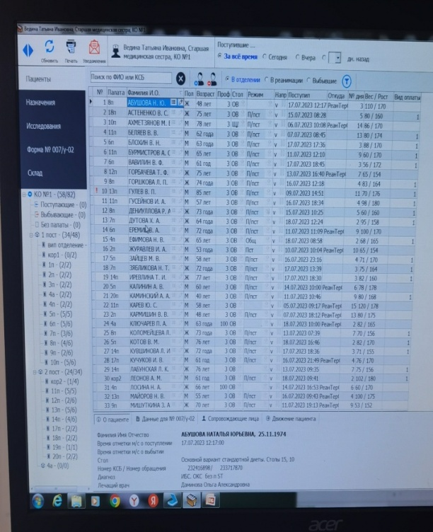
Способы взаимодействия
ГБУЗ СО «Тольяттинская городская клиническая больница №5»
Телефон
Пневмопочта
МИС
Notes:
ТГКБ 5 - это самая крупная больница Российской Федерации по коечной мощности. Основная часть корпусов расположена на 30га земли у леса, и фактически является мини городом в городе, со своей инфраструктурой. В больнице функционируют лечебные отделения разных направлений, диагностическая база представлена современным оборудованием, позволяющим в круглосуточном режиме проводить исследования. В составе больницы функционирует Региональный сосудистый центр, Травматологический центр 1 уровня, Межрайонный перинатальный центр, позволяющие пациентам уходить от нас не только здоровыми, но и жить полноценной жизнью. В больнице трудятся 3439 сотрудников, 1377 из которых составляют средние медицинские работники, числе которых 102 специалиста выполняют функционал организаторов, другими словами старшие медсестры, акушерки, лаборанты. Это как раз те люди, с которыми мы совместно работаем над привлечением персонала в нашу больницу.

Slide 10
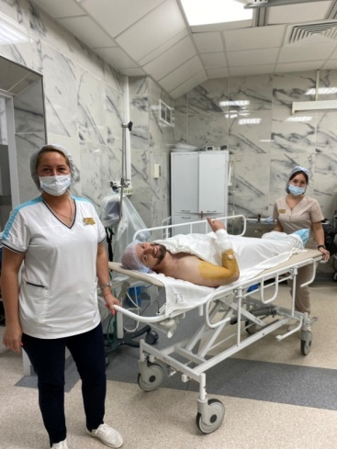
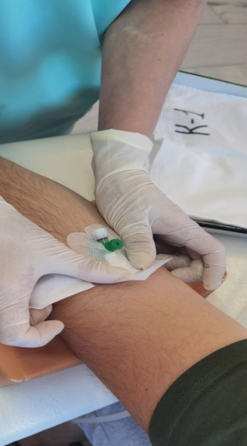
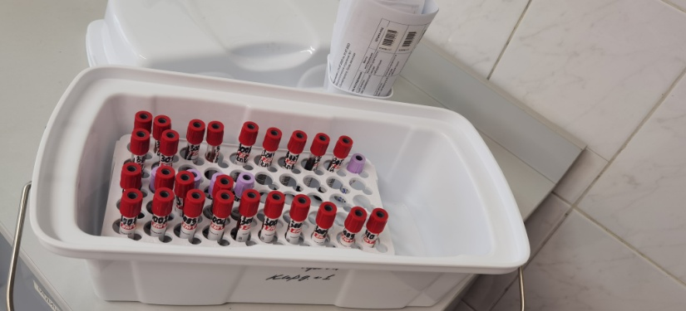
Участие медсестры в диагностике
ГБУЗ СО «Тольяттинская городская клиническая больница №5»
Коронарография
В год-1616
Сутки-6
ЭКГ
В год-6500
В сутки-295
Забор Биоматериала
В сутки - 195
В год -58000
МСКТ коронарных артерий
В год-720
В день-3
Средний медицинский персонал ПДО, ОРИТ, отделений сосудистого центра обучается на цикле ПК «Электрокардиография» -72 часа .

Slide 11
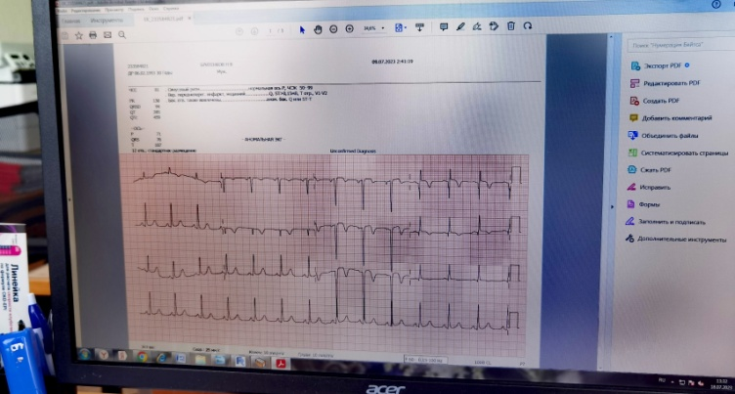
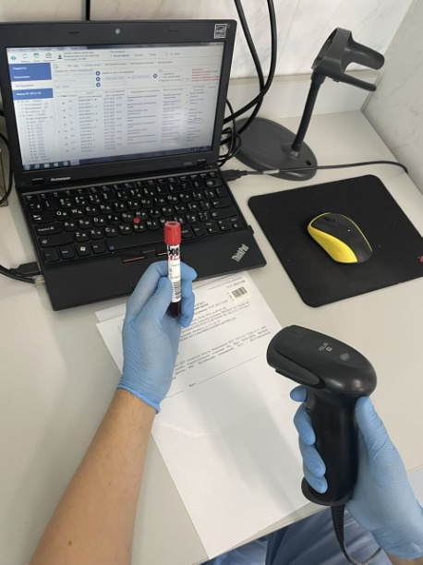
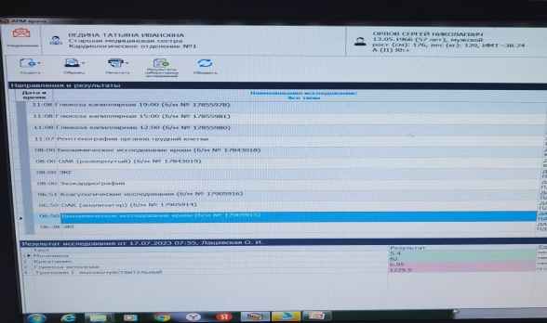
Оптимизация в цифровом сегменте
ГБУЗ СО «Тольяттинская городская клиническая больница №5»
Расшифровка ЭКГ
Штрих-кодирование
Всего в сосудистом центре организовано автоматизированных рабочих мест-61
Врачи-35
Медсестры-26
Удаленный доступ к исследованиям

Slide 12
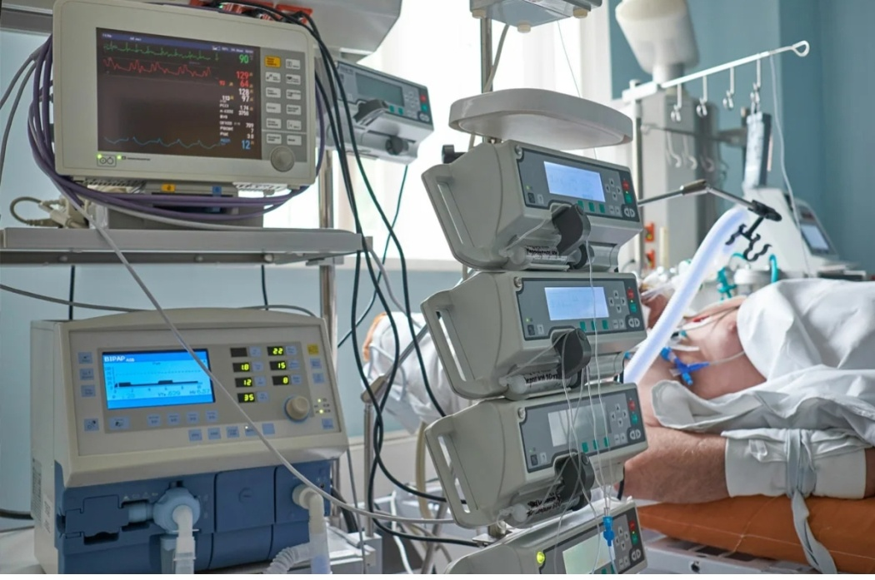
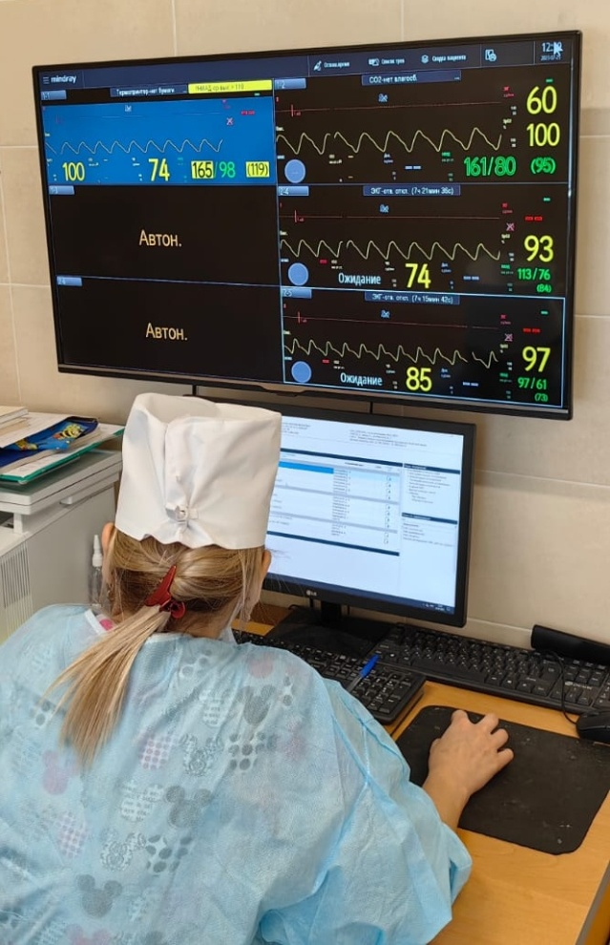
Мониторинг за состоянием в условиях реанимации
ГБУЗ СО «Тольяттинская городская клиническая больница №5»
Прикроватное мониторирование
Центральная мониторная станция на посту медсестры

Slide 13
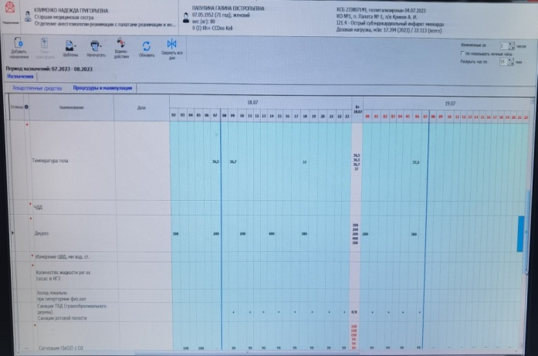
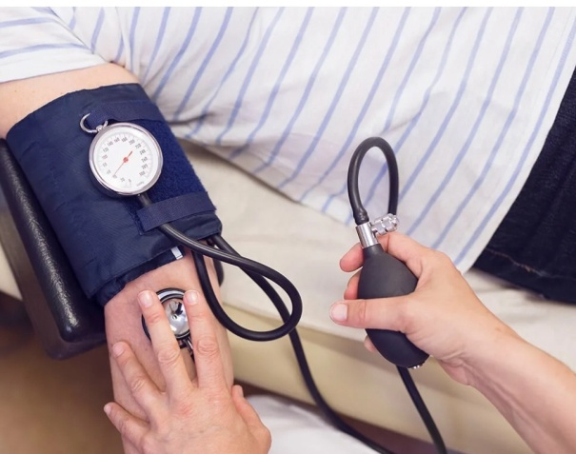
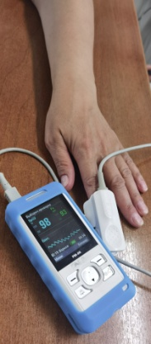
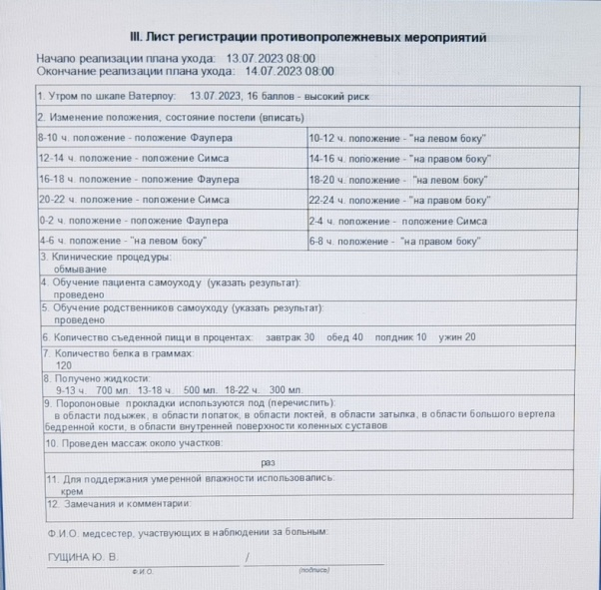
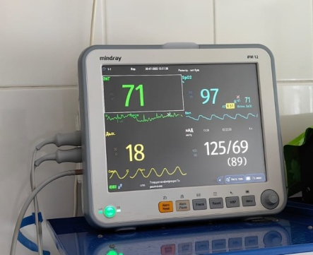
Динамическое наблюдение
ГБУЗ СО «Тольяттинская городская клиническая больница №5»
Респираторная карта
Измерение АД
SpO2,ЧСС
Карта сестринского наблюдения
Суточный мониторинг

Slide 14
Кнопки экстренного вызова – у постели больного
ГБУЗ СО «Тольяттинская городская клиническая больница №5»
Динамическое наблюдение
Пациент нажимает кнопку вызова возле кровати
На табло тут же отображается место ,где нужна помощь.
Состояния для экстренного вызова персонала:
Болевой синдром при ИБС
Нарушения ритма
Остановка сердечной деятельности
Гипертонический криз

Slide 15
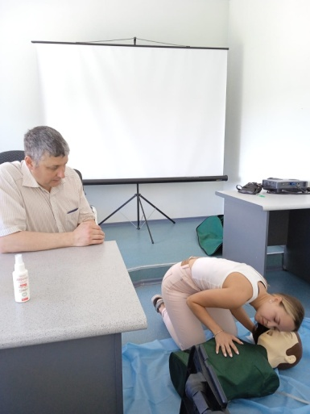
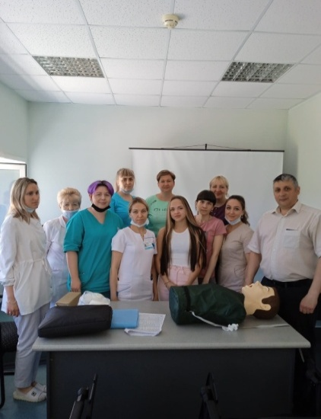
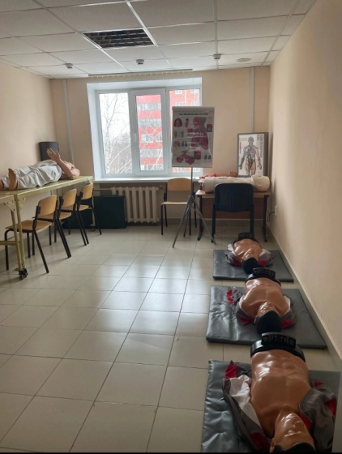
Учебно-тренировочные занятия- ежегодно
ГБУЗ СО «Тольяттинская городская клиническая больница №5»
На рабочем месте медицинской сестры имеются все условия для оказания экстренной помощи

Slide 16
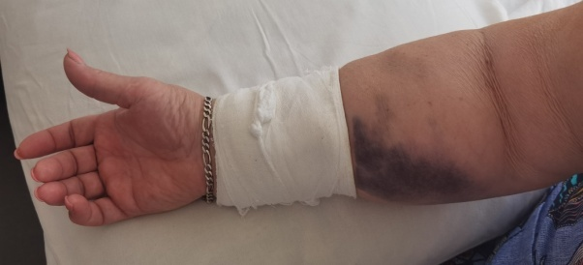
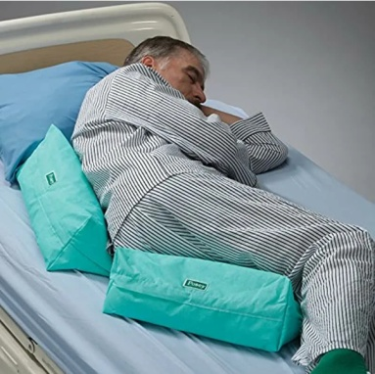
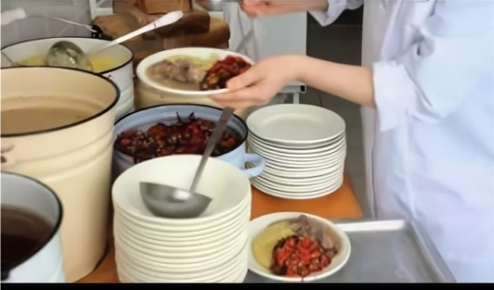
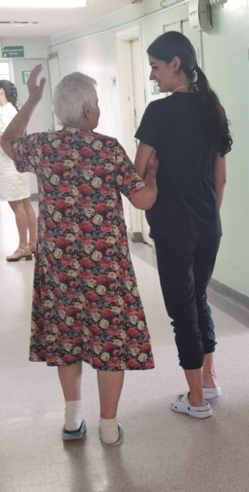
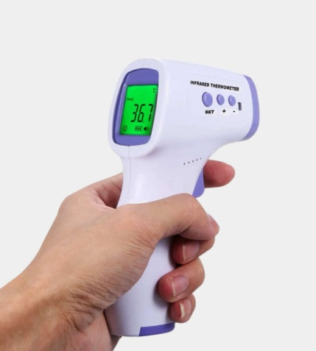
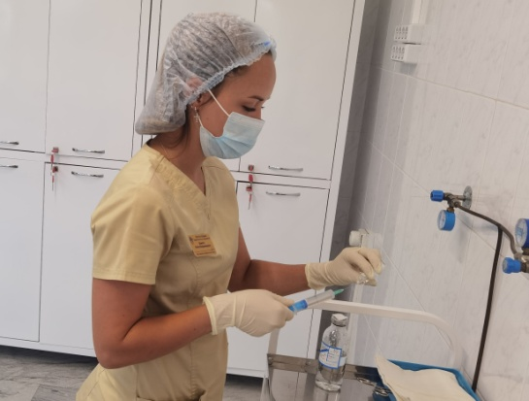
Ранняя реабилитация пациента – заслуга медицинских сестер!
ГБУЗ СО «Тольяттинская городская клиническая больница №5»
Уход за давящей повязкой
Профилактика пролежней
Контроль за лечебным питанием
Психологическая помощь
Контроль жизненных показателей
Обучение само уходу
Выполнение назначений врача

Slide 17
ГБУЗ СО «Тольяттинская городская клиническая больница №5»
Что изменилось с появлением РСЦ
Критерии | До 2019 | После 2020
Нахождение в ОРИТ | До 5 суток | До 1 суток
Строгий постельный режим | До 7 суток | 2 часа
Пребывание в стационаре | До 21 дня | До 10 дней
Антикоагулянтная терапия | 5-7 дней | 2-3 дня
Применение нитроглицерина | Ежедневно | Минимум
Тяжесть инфарктов миокарда | Большой % инвалидизации | Фатальных инфарктов-минимум
Особенности ухода | Длительный уход | Минимальный
Возможность посещений | Нет | Да

Slide 18
Динамика проведения коронарографий в РСЦ
ГБУЗ СО «Тольяттинская городская клиническая больница №5»

Slide 19
Заключение
ГБУЗ СО «Тольяттинская городская клиническая больница №5»
Региональный сосудистый центр «Тольяттинской городской клинической больницы №5» это инновационная структура, реализующая помощь пациентам с болезнями системы кровообращения.
Кадровый состав среднего медицинского персонала представлен различными специалистами.
Важна роль медицинской сестры на всех этапах оказания медицинской помощи
Рациональное взаимодействие медицинского персонала структурных подразделений РСЦ повышает качество оказания медицинской помощи пациентам, предупреждает инвалидизацию, снижает смертность от болезней системы кровообращения.

Slide 20
Оптимизация деятельности сестринского персонала кардиологического отделения при оказании экстренной помощи пациентам с ОКС
ГБУЗ СО «Тольяттинская городская клиническая больница №5»
Ведина Татьяна Ивановна
Старшая медицинская сестра Кардиологического отделения №1
Государственного бюджетного учреждения здравоохранения
Самарской области
«Тольяттинская городская клиническая больница №5»
2023

